Slide 1
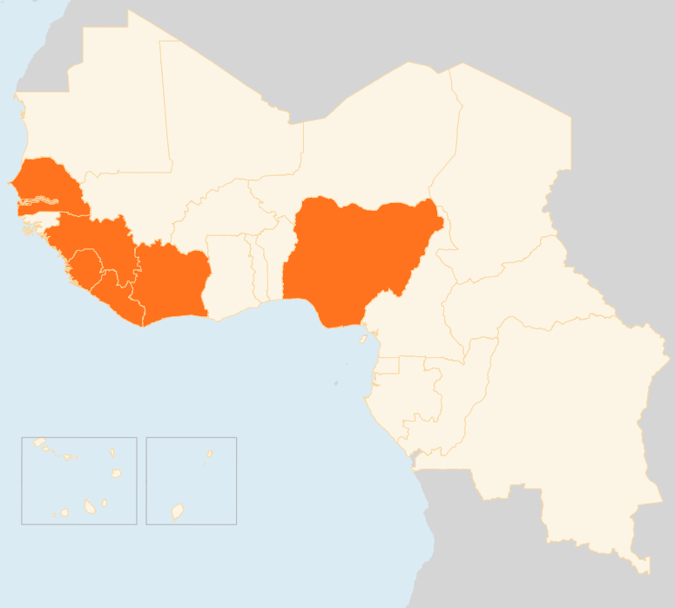

17 – 23 Mars 2015
17 – 23 Mar 2015
COTE D’IVOIRE
Les DÉPLACÉS rentrent PROGRESSIVEMENT CHEZ eux
Environ 500 personnes déplacées par les combats intercommunautaires qui ont éclaté le 9 Mars dans la forêt Goin Débé dans le sud-ouest du pays ont commencé à rentrer chez elles avec l'aide de la communauté et de l'administration locale. Des violences interethniques sporadiques et des attaques par des groupes armés continuent de sévir dans la région ouest de la Côte d'Ivoire. Quelques 2600 personnes sont toujours déplacées suite aux raids armés contre des villages près de la frontière libérienne survenus plus tôt cette année.
GUINÉE
95 CAS SIGNALÉS, LE PLUS ÉLEVÉ EN 2015
Un total de 95 cas a été signalé dans la semaine avant le 15 Mars, le nombre hebdomadaire le plus élevé pour la Guinée en 2015. Les tendances de la dernière quinzaine suggèrent que les infections se propagent en grande partie à travers des chaînes de transmission inconnues. En effet, moins de 30 pour cent des cas confirmés étaient des contacts enregistrés et près de la moitié des décès signalés ont été confirmés post-mortem au sein des communautés.
LIBÉRIA
PREMIER CAS EBOLA EN 25 JOURS
Le Libéria a confirmé son premier cas d’Ébola en 25 jours. Une patiente est tombée malade le 18 Mars dans un hôpital de Monrovia et a été transférée plus tard à un centre de traitement Ebola géré par Médecins sans Frontières (MSF). Les circonstances exactes de l'infection ne sont pas encore connues. Environ 100 personnes (contacts) doivent être retrouvées, y compris un certain nombre d'élèves dans les écoles où la patiente vendait de la nourriture.
NIGÉRIA
11 TUÉS DANS DES ATTAQUE D’INSURGÉS
Les insurgés de Boko Haram ont tué les 18 et 19 Mars, 11 civils dans la ville de Gamboru dans l'État de Borno au nord-est, incitant le retour des forces tchadiennes dans la ville d’où ils s’étaient retirés après en avoir chassé les militants en Février. Boko Haram a été délogé de plusieurs villes et localités dans le nord du Nigeria en prévision des élections du 28 mars.
SÉNÉGAL
400 MIGRANTS ÉVACUÉS DE LIBYE
Un total de 401 migrants sénégalais ont été évacué de la Libye par l'Organisation Internationale pour les Migrations (OIM). Le 20 Mars, 130 migrants sont rentrés, le troisième vol depuis que l’opération a commencé le 27 Février. La plupart des migrants ont travaillé de manière informelle à Tripoli jusqu'à la mi-Décembre quand ils ont été saisis lors d’un raid et emmenés dans un centre de détention dans la ville de Misrata au nord-ouest. Un autre groupe est toujours dans la ville de Sebha au sud-ouest et sera évacué plus tard.
Maladie à Virus Ebola (MVE)/ RÉGIONAL
Augmentation des cas hebdomadaires de 30%
Dans la semaine qui a pris fin le 15 Mars, 150 cas ont été signalés en Guinée et en Sierra Leone, 34 de plus que la semaine précédente. Un total de 24 666 cas suspects, probables et confirmés ayant entrainé 10 179 décès ont été signalés par les trois pays ouest-africains qui luttent pour enrayer Ebola.
SÉNÉGAL
400
ÉVACUÉS DE LYBIE
GUINÉE
95
CAS MVE, LE PLUS ÉLEVÉ EN 2015
NIGÉRIA
11
TUÉS LORS D’ATTAQUES D’INSURGÉS
COTE D’IVOIRE
500
DÉPLACÉS RENTRENT CHEZ EUX
LIBÉRIA
REGIONAL / MVE
1
CAS EBOLA EN 25 JOURS
30
POUR CENT DE HAUSSE DES CAS
Date de création: 25 Mars 2015
Sources de données de la carte: UNCS, DevInfo, OCHA.
Les frontières, noms et désignations employés sur cette carte n’impliquent pas une reconnaissance ou acceptation officielle par les Nations Unies.

